Slide 1
SENTIMENT ANALYSIS PADA
STREAMING DATA TWITTER UNTUK GAME MOBILE LEGEND

Slide 2
Kelompok 3 PDB
12S18001 - CINDY A. SIREGAR
12S18014 - GIOVANNI SITUMORANG
12S18021 - LASTRI S. N. MARBUN
12S18061 - ANGELA F. SIMAMORA

Slide 3
LATAR BELAKANG
Twitter merupakan salah satu media sosial yang memiliki konsep sederhana dan cepat
Opini atau sentimen publik di twitter sangat dinamis dan cepat berubah, dimana sistem analisis sentimen secara real-time diperlukan. Secara otomatis diperbarui terus menerus sehingga perubahannya selalu dapat dilihat, kapan saja dan dimana saja.
Oleh karena itu dalam kasus streaming data twitter perlu dilakukan analisis sentimen pada tweet untuk mendapatkan informasi positif, negatif, subjektif dan objektif. Textblob merupakan salah satu metode NLP atau Natural Language Processing yang dapat digunakan untuk mengklasifikasikan kalimat berdasarkan polarity dan subjektif. Sehingga untuk proses penelitian ini menggunakan teknik textblob

Slide 4
RUMUSAN MASALAH
Bagaimana suatu sistem dapat mengklasifikasikan suatu game mobile legend berdasarkan review yang diberikan gamers sebagai ulasan yang bernilai positif atau ulasan yang negatif.
TUJUAN
Adapun tujuan dari pengerjaan proyek ialah untuk melakukan analisis sentimen terhadap dataset live streaming twitter dengan menggunakan keyword game mobile legend.

Slide 5
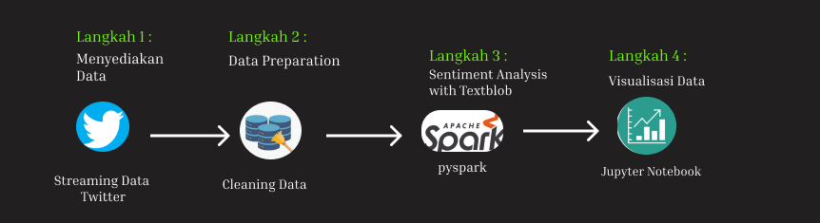
ARSITEKTUR DESAIN
Arsitektur sistem dibentuk agar dapat mengolah data yang terstruktur dan tidak terstruktur. Data diambil menggunakan tweepy yang akan di filter menggunakan fungsi tweepy. Data yang disimpan akan dilakukan pemrosesan data dimana berguna untuk menghilangkan data yang noise, kemudian data yang telah dilakukan preprocessing, akan dipakai kembali untuk melakukan klasifikasi analisis sentimen pada Live Streaming Data Twitter. Selanjutnya dilakukan implementasi sentimen analisis menggunakan TextBlob. TextBlob adalah pustaka sederhana yang mendukung analisis dan operasi kompleks pada data tekstual. TextBlob mengembalikan polaritas dan subjektivitas sebuah kalimat. Untuk tahapan terakhir, hasil klasifikasi sentimen analisis akan diolah kembali untuk divisualisasikan berdasarkan hasil klasifikasi sentimen analisis untuk mempermudah dalam memahami hasil pengolahan data.

Slide 6
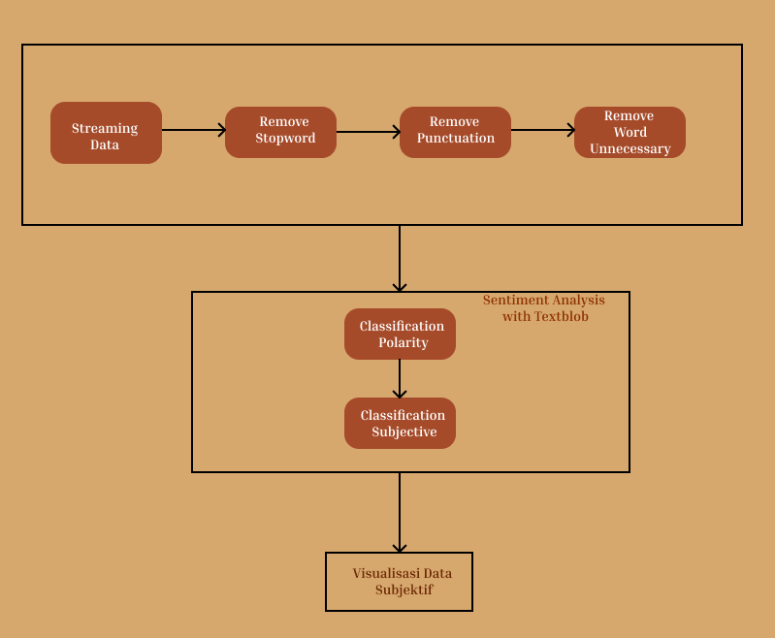
MACHINE LEARNING PIPELINE
Dalam memproses data didapatkan dengan melakukan streaming data. Pada data dilakukan dengan menghapus kata-kata seperti stop words untuk proses selanjutnya. Lalu dilakukan juga penghapusan simbol dan tanda baca yang tidak penting serta penghapusan kata-kata yang tidak relevan. Setelah itu dilakukan sentimen analisis dengan textblob, secara langsung digunakan untuk mendeteksi sentimen. TextBlob melakukan klasifikasi pada polarity dan subjectivity. Setelah dilakukan klasifikasi, data hasil klasifikasi tersebut akan divisualisasikan bentuk word cloud.

Slide 7
DEMO PROYEK

Slide 8
Thanks!
👍

